Slide 1
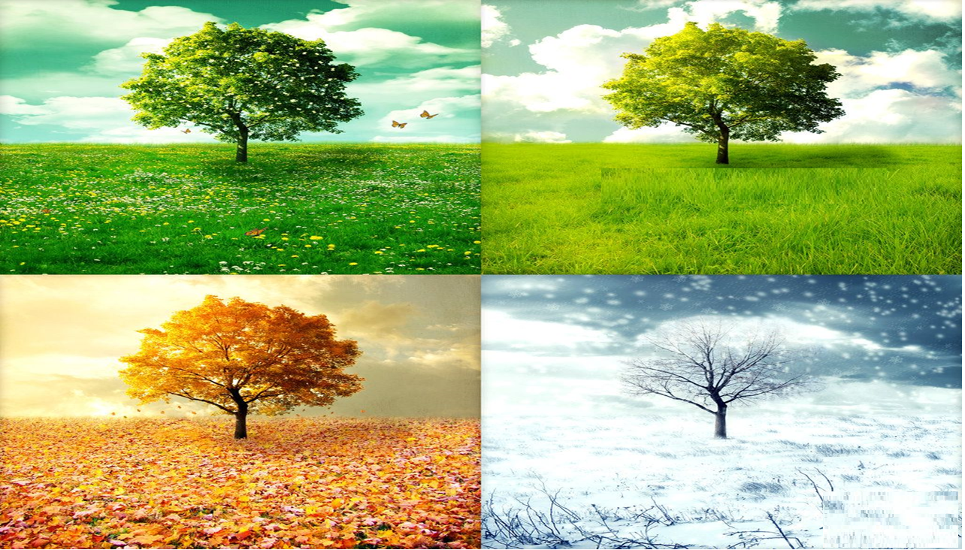
Ο ι Ε π ο χ έ ς
Τάξη Α’

Slide 2


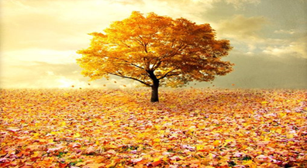
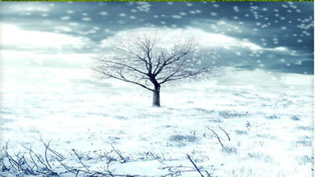

Slide 3
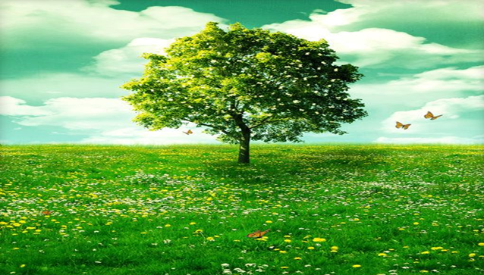
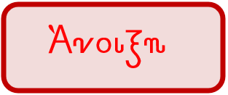

Slide 4
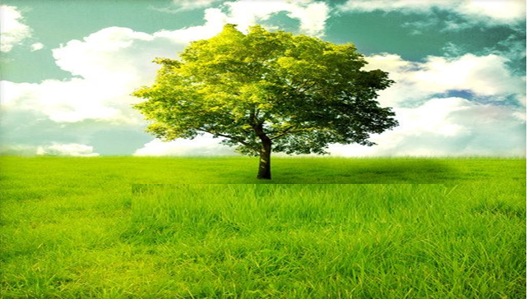


Slide 5
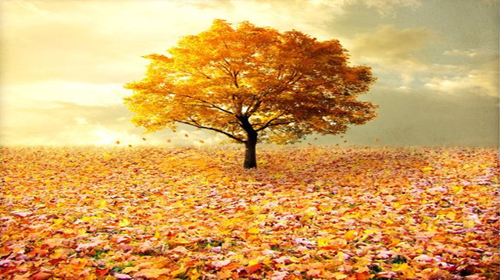


Slide 6
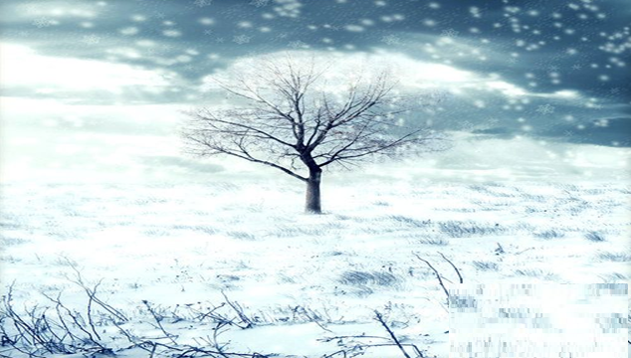


Slide 8
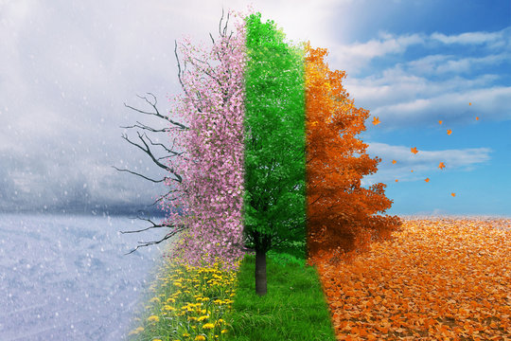

Slide 9

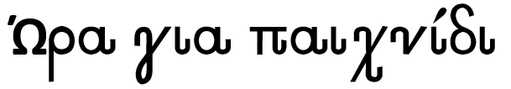
Άσκηση
Μπορείς να μου πεις ποια εποχή: - τρώμε παγωτό; - φοράμε γάντια; - χιονίζει; - πέφτουν τα φύλλα;

Slide 10

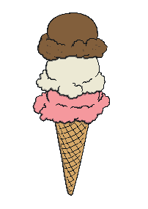
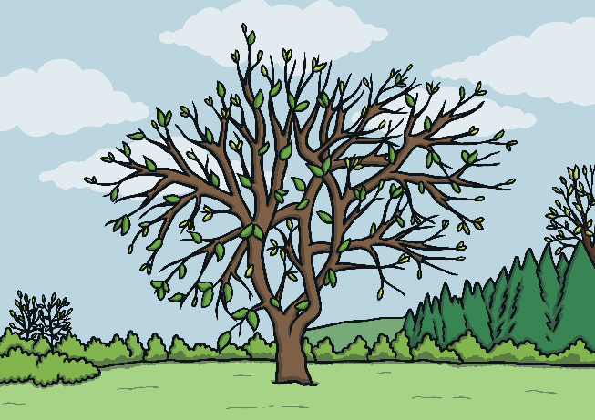
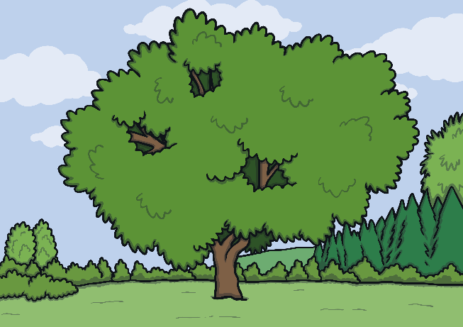

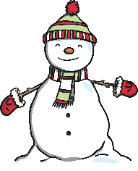

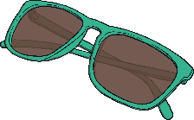
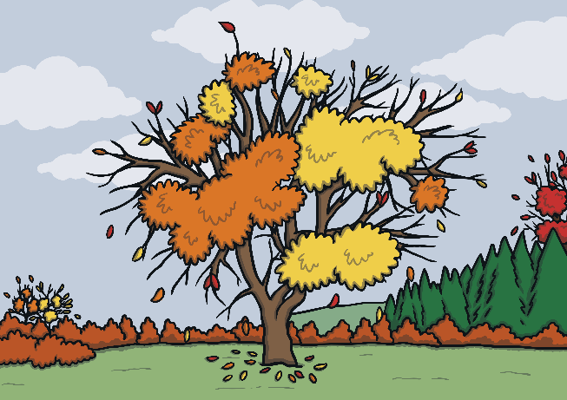
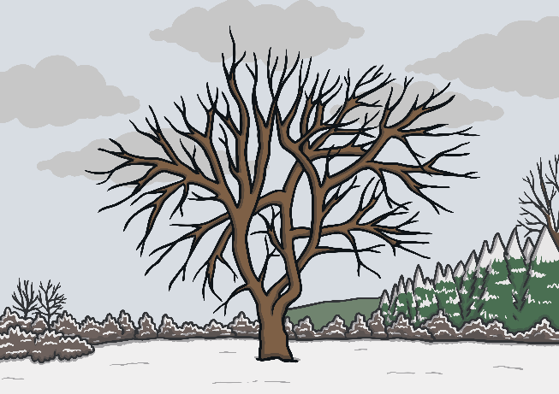





Οι Εποχές
Οι Εποχές

Slide 11
Άσκηση 2 Μάντεψε την εποχή που ταιριάζει στην κάθε εικόνα

Slide 12

Ποια εποχή στολίζουμε το Χριστουγεννιάτικο δέντρο;
άνοιξη
καλοκαίρι
φθινόπωρο
χειμώνας

Slide 13
Δοκίμασε ξανά…

Slide 14
Σωστά!

Slide 15
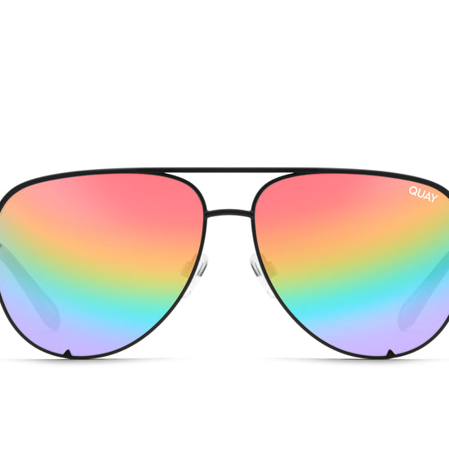
Ποια εποχή φοράς γυαλιά του ήλιου;
άνοιξη
καλοκαίρι
φθινόπωρο
χειμώνας

Slide 16
Δοκίμασε ξανά…

Slide 17
Σωστά!

Slide 18

Ποια εποχή ανοίγουν τα σχολεία;
άνοιξη
καλοκαίρι
φθινόπωρο
χειμώνας

Slide 19
Δοκίμασε ξανά…

Slide 20
Σωστά!

Slide 21
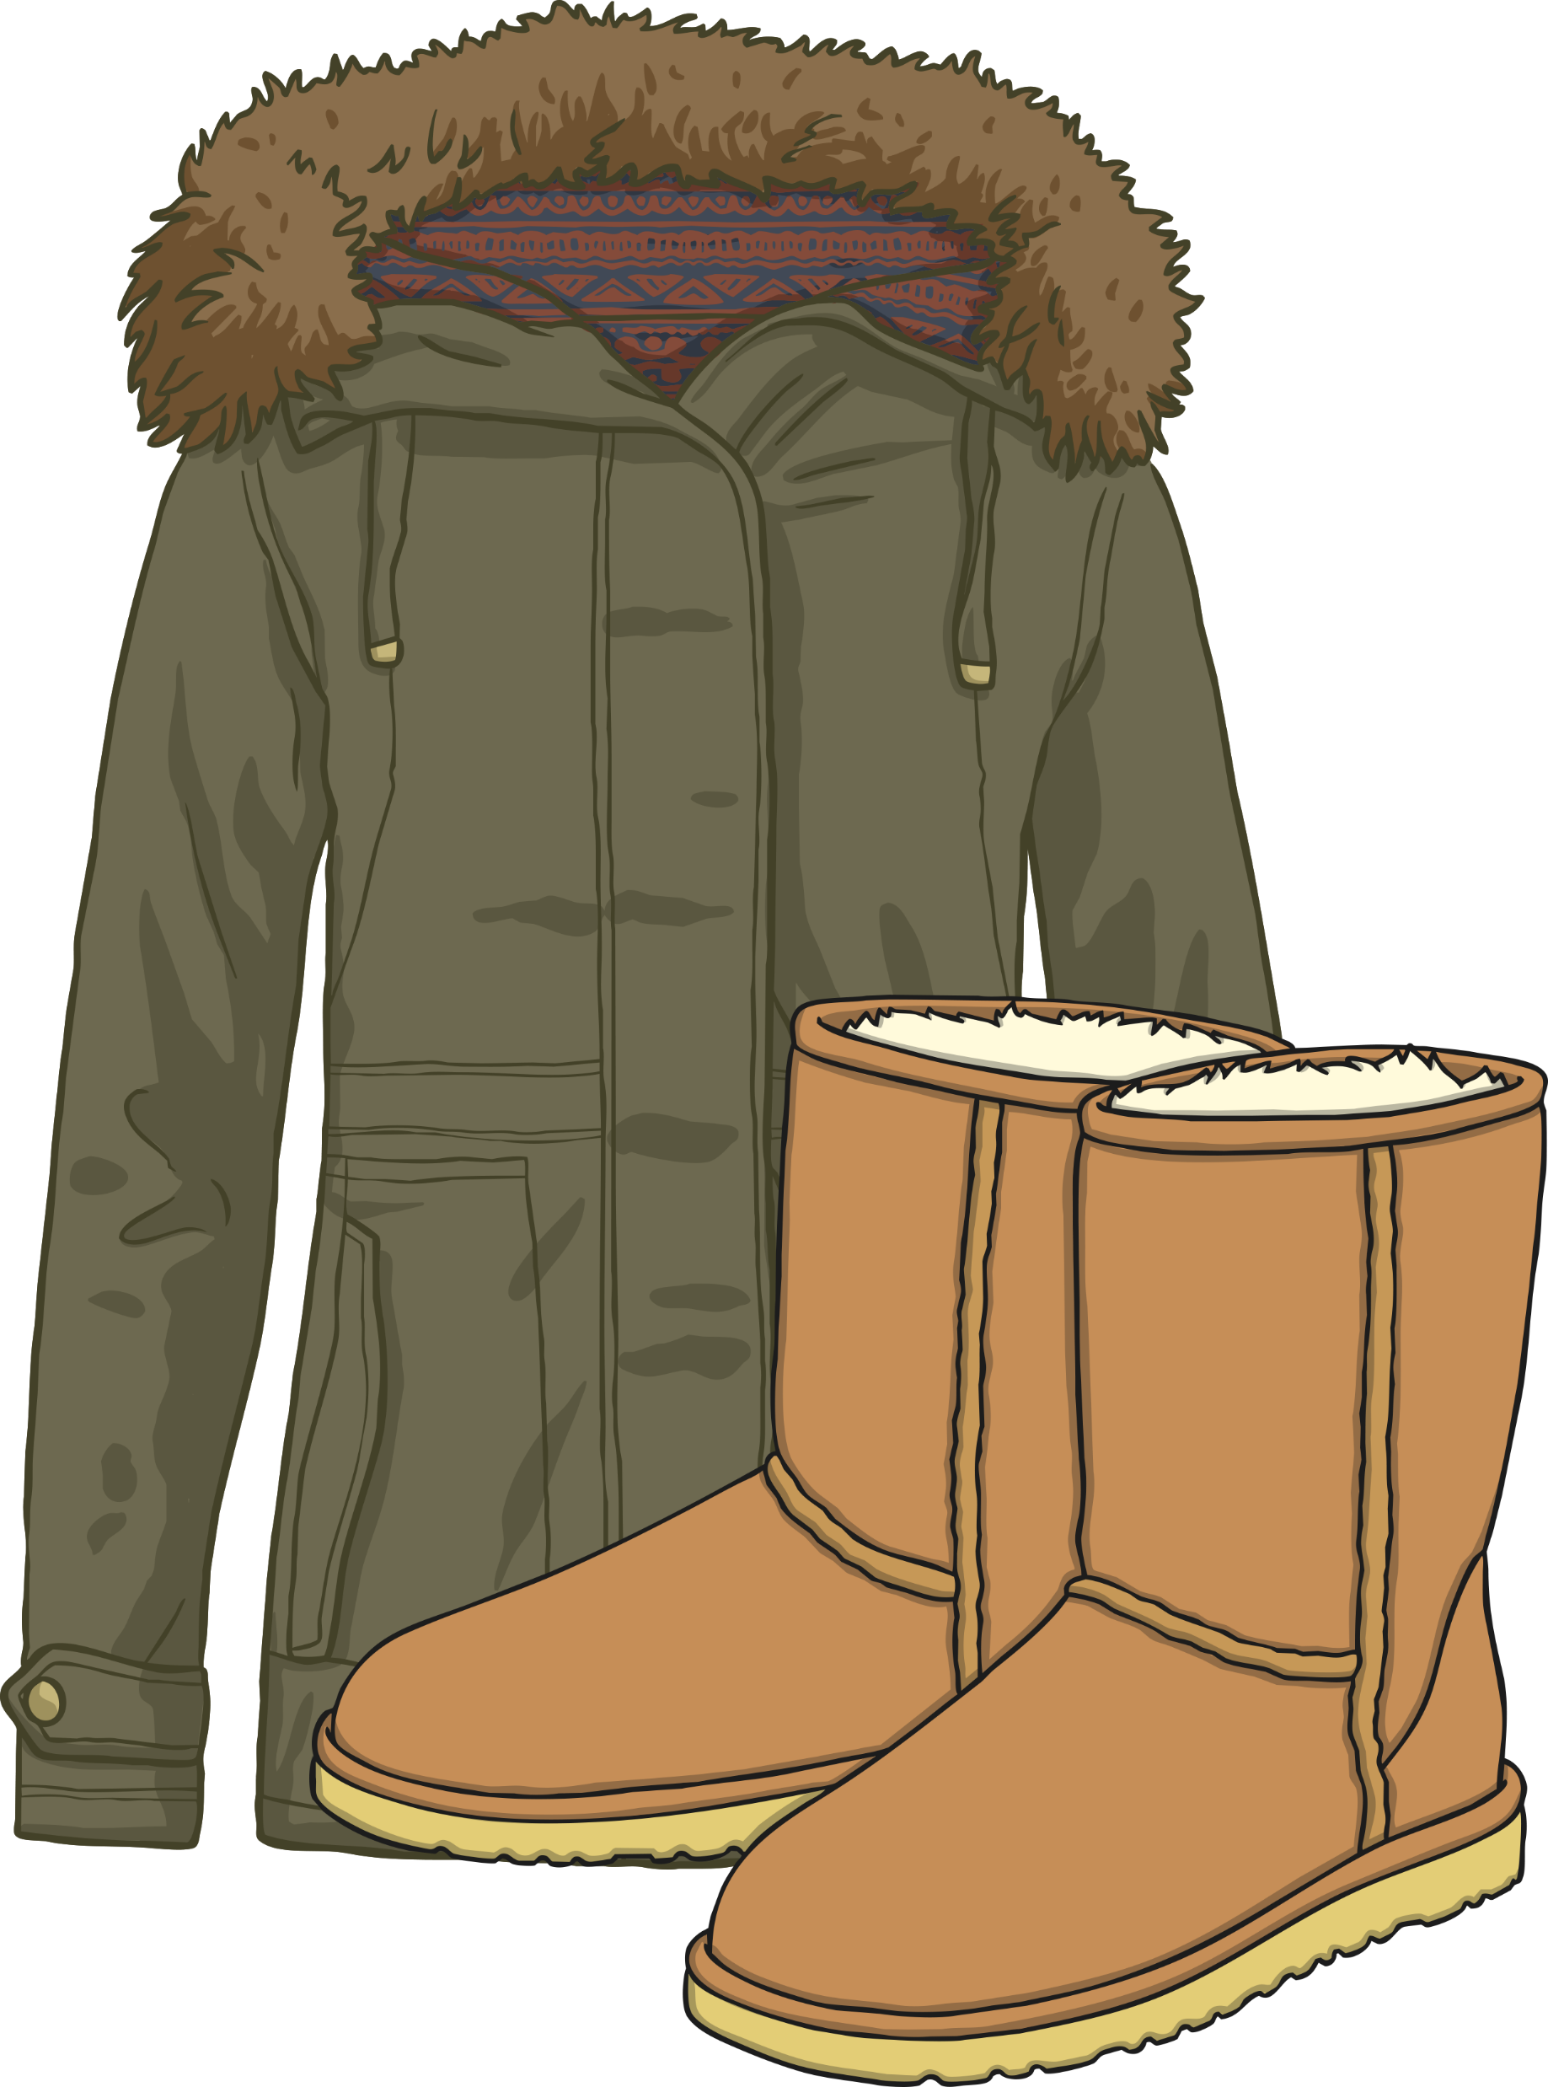
Ποια εποχή φοράμε πολλά ρούχα;
άνοιξη
καλοκαίρι
φθινόπωρο
χειμώνας

Slide 22
Δοκίμασε ξανά…

Slide 23
Σωστά!

Slide 24
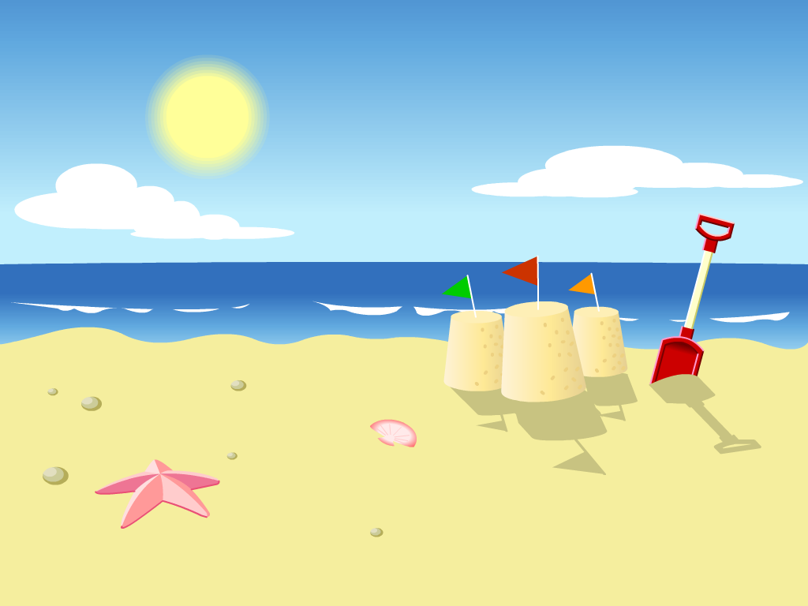

Ποια εποχή παίζεις στην θάλασσα?
άνοιξη
καλοκαίρι
φθινόπωρο
χειμώνας

Slide 25
Δοκίμασε ξανά…

Slide 26
Σωστά!

Slide 27
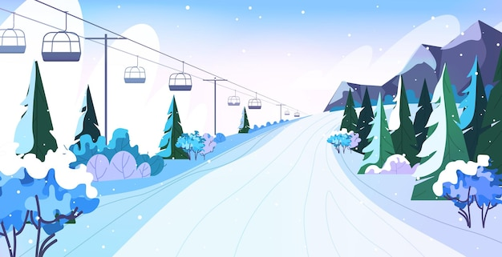
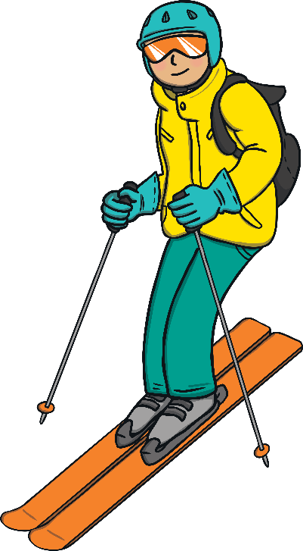
Ποια εποχή κάνεις σκι;
άνοιξη
καλοκαίρι
φθινόπωρο
χειμώνας

Slide 28
Δοκίμασε ξανά…

Slide 29
Σωστά!

Slide 30
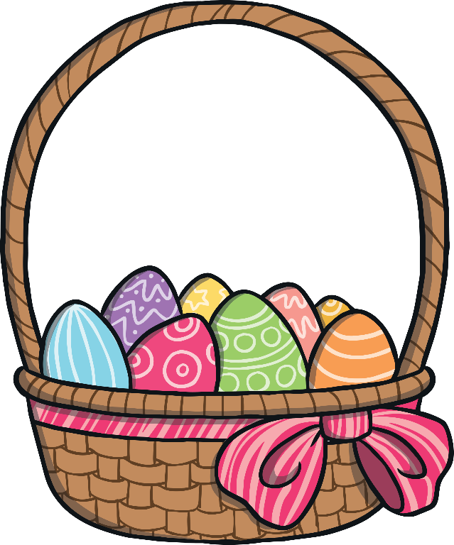

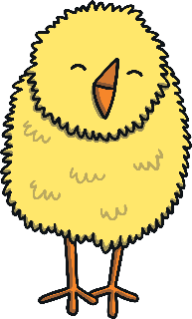
Ποια εποχή γιορτάζουμε το Πάσχα;
άνοιξη
καλοκαίρι
φθινόπωρο
χειμώνας

Slide 31
Δοκίμασε ξανά…

Slide 32
Σωστά!

